Slide 1
KIBEN BÍZOL?
(Mt 14,22–33)

Slide 2
Kedves Hittanos Barátom!
Isten hozott!
A digitális hittanórán szükséged lesz a következőkre:
  Internet kapcsolat
  Laptop, okostelefon vagy tablet
  Hangszóró vagy fülhallgató
  Üres lap vagy a füzeted és ceruza
  A te lelkes hozzáállásod

Slide 3
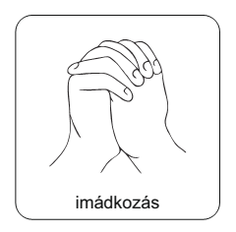
Imádkozzunk!
Azért, hogy a mai órán meg tudjuk hallani és érteni azt az üzenetet, amit Isten személyesen nekünk szán!

Slide 4
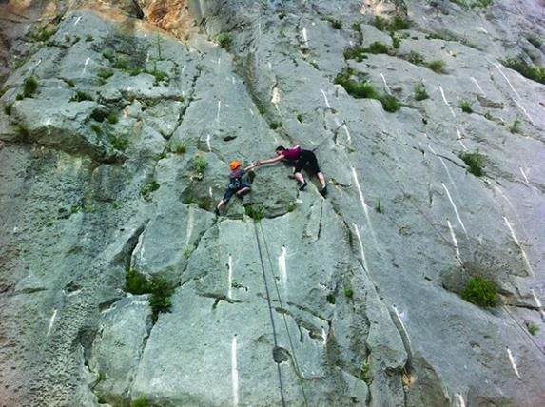

A sziklamászó monológja
Itt lógok a kötélen. Alattam a mélység, fölöttem még magasan a cél. Szeretnék feljebb jutni. Hova lépjek? Meddig tart az erőm? Mászom fölfelé, de kicsi vagyok. Nem érem még át azt a távot, amit a nagyobbak.
Mibe kapaszkodjam? Hogyan tovább?
Egy kéz nyúlik felém. Megkapaszkodom. Tovább vezet. Így már elérem a célom.

Slide 5


Beszélgessetek a kérdésekről!
Milyen érzés lehet egy szál kötélen függeni? Próbáltad már? Meséld el?
A mai lecke címe: „Kiben bízol?”. Mit gondolsz, hogyan kapcsolódik a kép hozzá?
Milyen helyzetekben érezted magad reménytelennek?

Slide 6

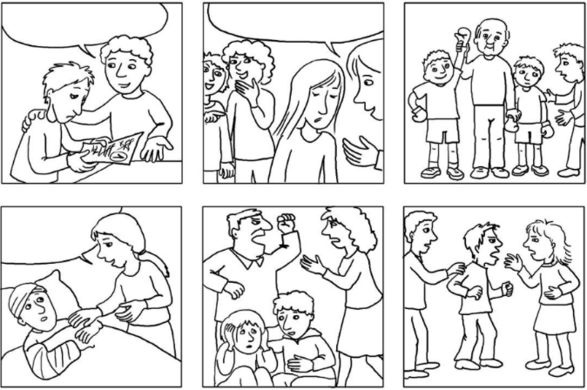
Nézd meg az alábbi képeket!
Mit mondanál a reménytelen helyzetben lévőknek?

Slide 7


Énelekjünk!
276. dicséret: Egyedüli reményem, Ó, Isten, csak te vagy
a zene elindításához kattints

Slide 8
„Egyedüli reményem,
Ó, Isten csak te vagy;
Jövel és nézz meg engem,
Magamra, ó, ne hagyj!
Ne légy tőlem oly távol,
Könyörülj hű szolgádon,
Úr Isten, el ne hagyj!”

Slide 9
Beszélgessetek a csoportban!
Hallottad már ezt az éneket? Hol?
Vajon milyen helyzetben lehet az ének szerzője?
Miben reménykedik?

Slide 10
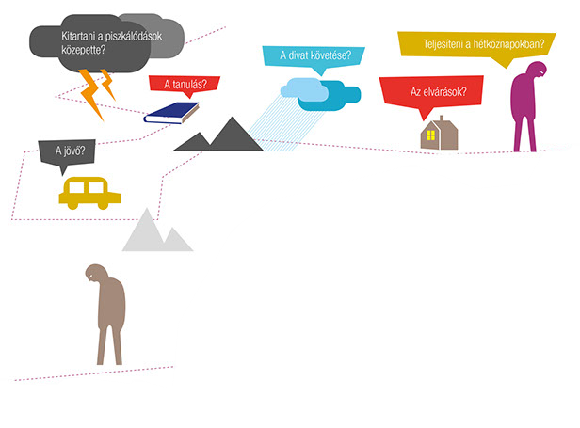
Számtalan kérdés, amire nehéz válaszolni. Sokszor a tehetetlenség kérdések örvényeként húz a mélybe. Úgy érezhetjük, hogy egyre több megválaszolatlan kérdés van bennünk, amelyek mint hullámok összecsapnak a fejünk felett. Ilyenkor egy dolog segít: nem a kérdés, hanem a kiáltás. Ahogy ezt Péter is tette a következő történetben.
Mit érzel lehetetlennek? Mi az, ami teljesíthetetlen számodra?
Mit teszel ilyenkor? Megfogalmazod ezeket? Vagy lesöpröd, hogy majd úgyis elmúlik? Magadba roskadsz? Feladod? Szomorúság jár át? Elkeseredsz? Megosztod másokkal? Segítséget kérsz? Kihez fordulsz ilyenkor?
Mit érzel? Kishitűséggel tölt el? Elcsüggedsz?
Hol keresed a kapaszkodót?
Miben bízol ilyenkor? Kiben bízol ilyenkor? A kapcsolataidban? A családodban? A barátaidban? Az anyagi javaidban? Saját magadban?
Ki az melletted, akiben igazán meg tudsz bízni?

Slide 11
Egy reménytelennek tűnő helyzetet olvashatunk az alábbi történetben.
Jézus mégis megoldást tudott adni rá.

Slide 12
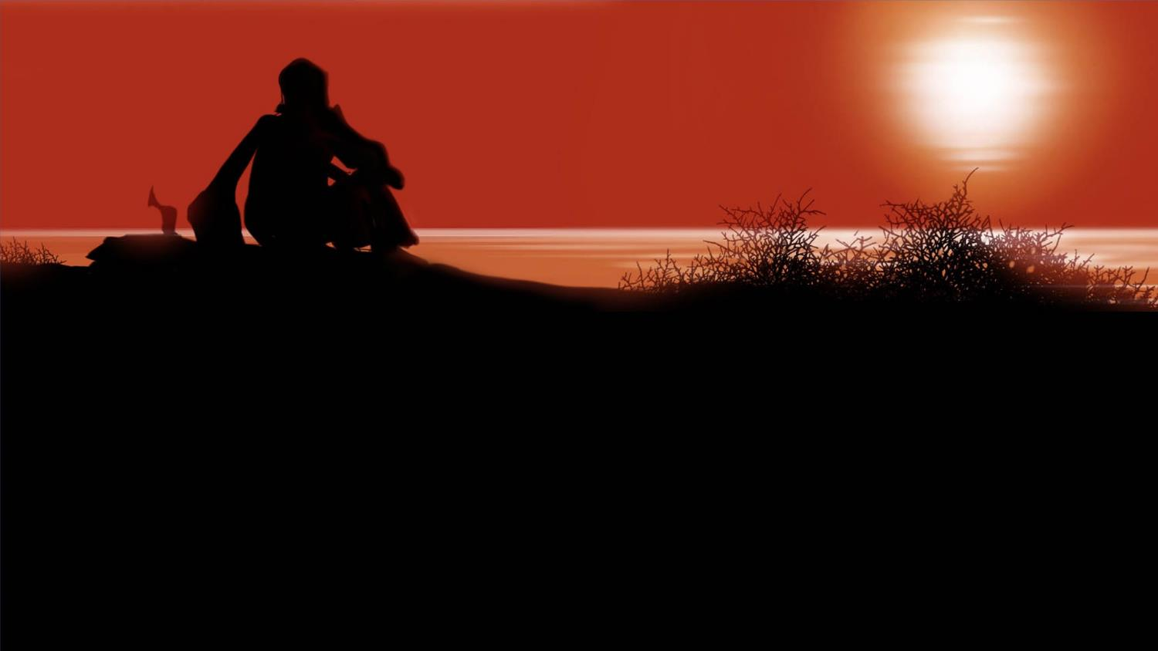
Amikor beesteledett, egyedül volt ott.
Ezután nyomban sürgetni kezdte tanítványait, hogy szálljanak hajóba, és menjenek át előtte a túlsó partra, amíg ő elbocsátja a sokaságot.
Miután elbocsátotta a sokaságot, egyedül felment a hegyre imádkozni.
Forrás: www.freebibleimages.org

Slide 13
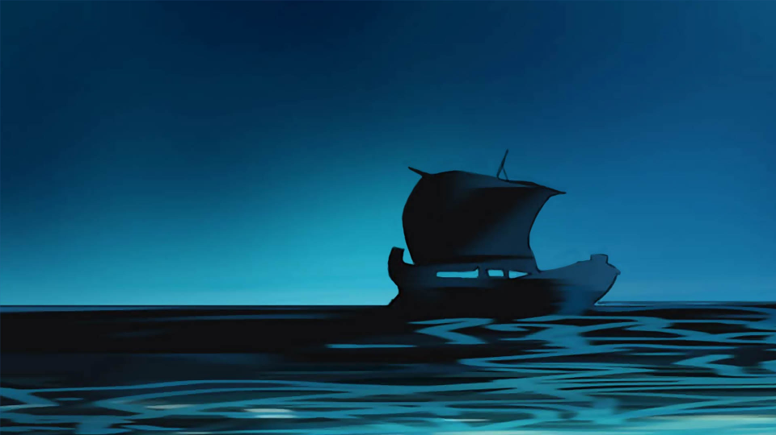

A hajó pedig már messze eltávolodott a parttól, és a hullámok között hányódott, mert ellenszél volt.
Forrás: www.freebibleimages.org

Slide 14
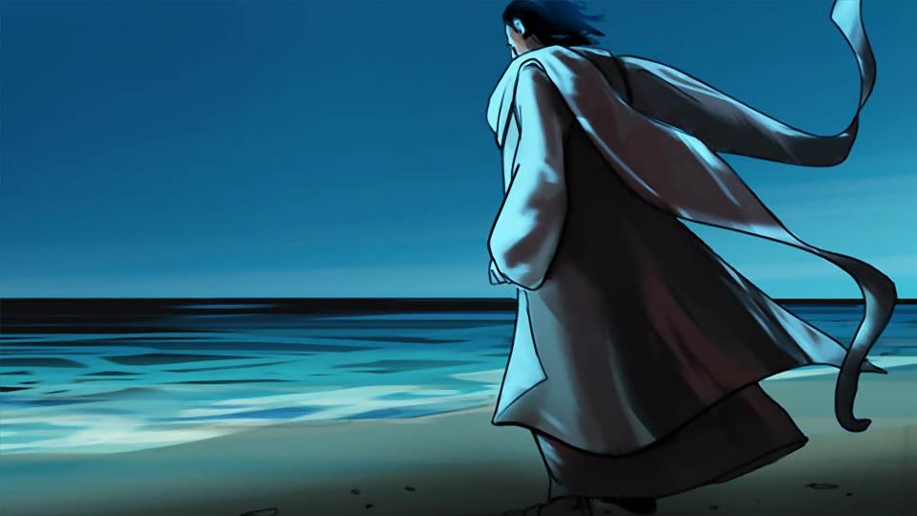
Már hajnalodott, amikor…
Forrás: www.freebibleimages.org

Slide 15
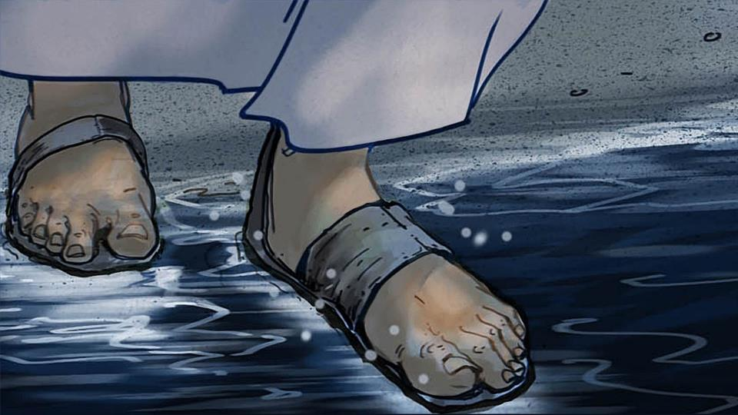
Jézus odament hozzájuk a tengeren járva.
Forrás: www.freebibleimages.org

Slide 16
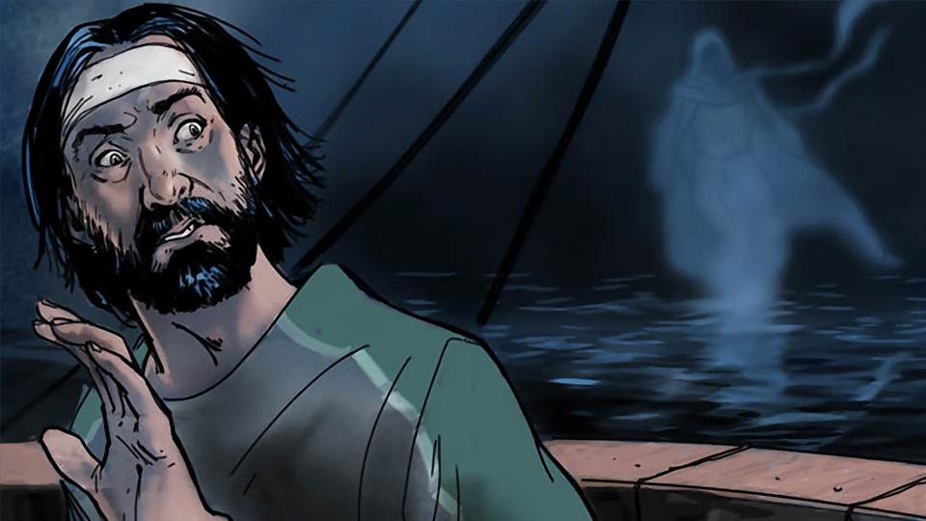
Mikor pedig a tanítványok meglátták, hogy a tengeren jár, megrémültek, és ezt mondták:
Kísértet ez!
És ijedtükben felkiáltottak.
De Jézus azonnal megszólította őket, és ezt mondta:
Bízzatok, én vagyok, ne féljetek!
Forrás: www.freebibleimages.org

Slide 17
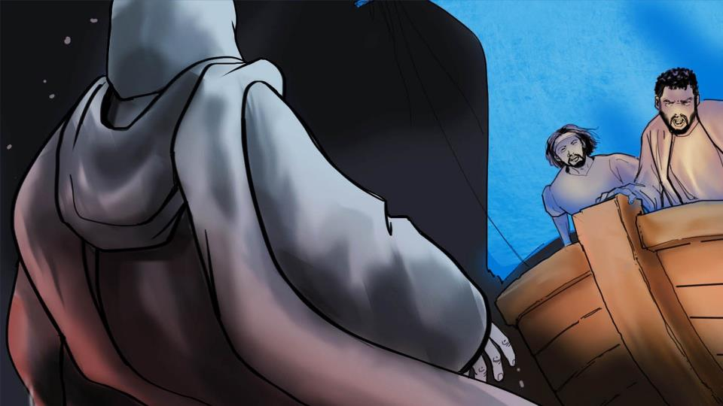
Jöjj!
Uram, ha te vagy, parancsold meg, hogy menjek oda hozzád a vízen!
Péter ekkor így szólt hozzá:
Ő pedig így szólt:
Forrás: www.freebibleimages.org

Slide 18
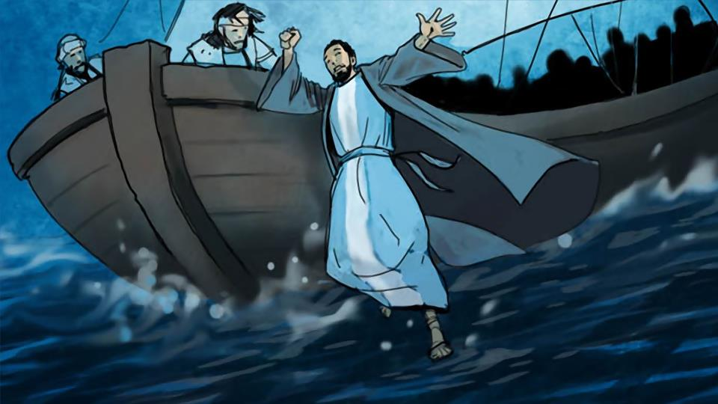
És Péter, kiszállva a hajóból, járni kezdett a vízen, és elindult Jézus felé.
Forrás: www.freebibleimages.org

Slide 19
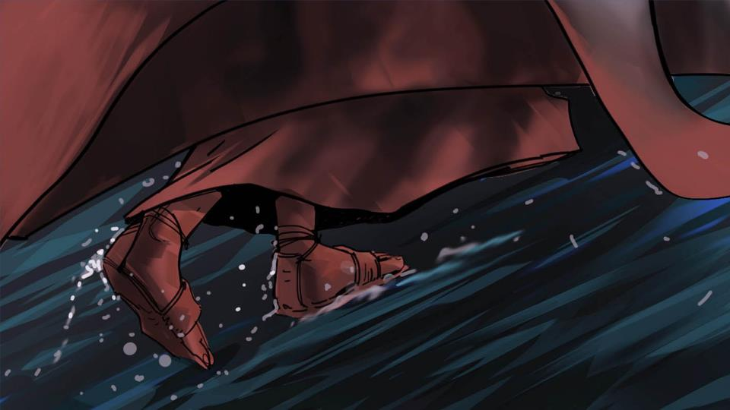
Amikor azonban az erős szélre figyelt, megijedt,
és amint süllyedni kezdett,
felkiáltott:
Forrás: www.freebibleimages.org

Slide 20
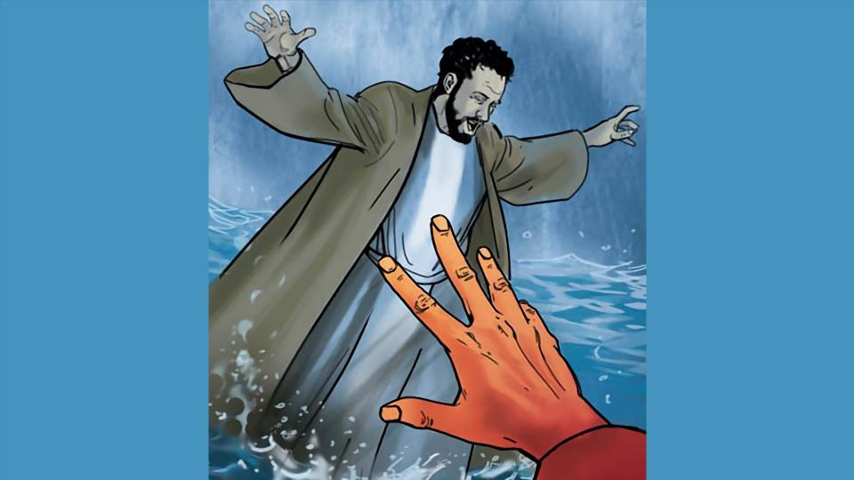
Uram, ments meg!
Forrás: www.freebibleimages.org

Slide 21
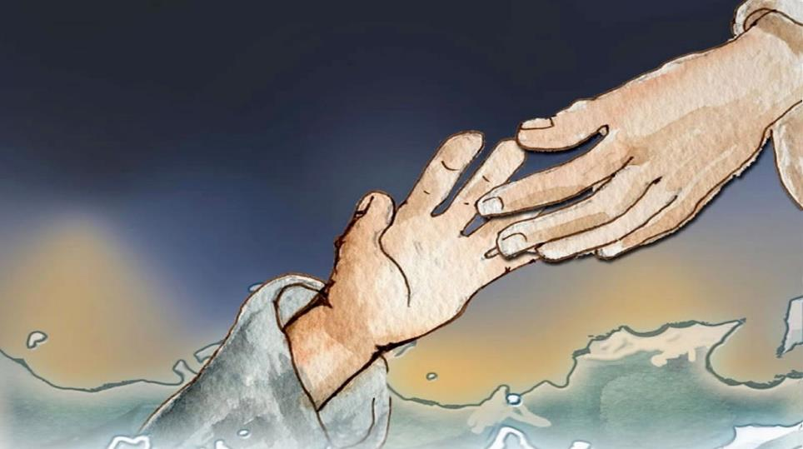
Jézus pedig azonnal kinyújtotta a kezét,
Forrás: www.freebibleimages.org

Slide 22
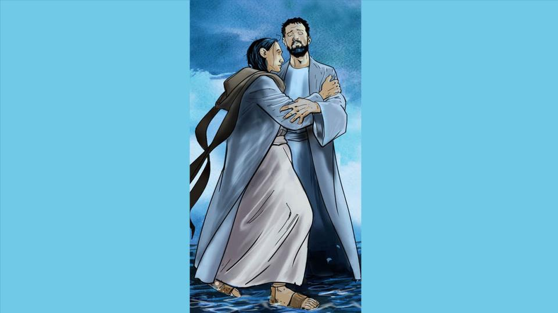
megragadta őt, és ezt mondta neki:
Kicsinyhitű, miért kételkedtél?
Forrás: www.freebibleimages.org

Slide 23
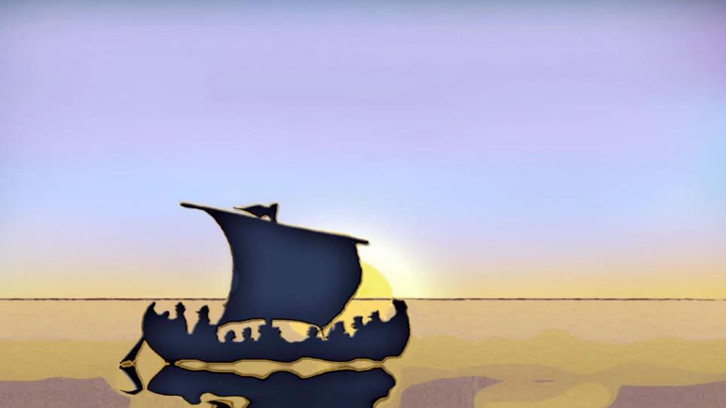
És amint beszálltak a hajóba, elült a szél.
A hajóban levők pedig leborultak előtte, és ezt mondták:
Valóban Isten Fia vagy!
Forrás: www.freebibleimages.org

Slide 24

Olvasd el a tankönyvben újra a történetet!
Kattints a hittankönyvre!
A bibliai történet elolvasása közben keresd a kiáltásokat, felkiáltó jeleket!
Ki és miért kiált a történetben?
Hogyan hangoznának ezek a mondatok kérdésként?
Mi a különbség a kettő között?

Slide 25
Péter kiáltott, amikor süllyedni kezdett. Amíg Jézusra nézett, Benne bízott, addig lehetségesnek tűnt a lehetetlen is, de amint a viharra, a körülményekre tekintett, bizalmatlansága kerekedett felül.
Jézusban bízhatunk akkor is, ha lehetetlennek tűnik egy helyzet, Ő mindig segít. Talán nem éppen úgy, ahogyan várnánk, de megoldást ad mindig. Ő meg tud tartani és segítséget tud adni.
Csak kiáltani kell bizalommal, ahogy Péter is tette: „Uram, ments meg!”, és elfogadni a felénk nyújtott kezét.

Slide 26
„Bízzatok, én vagyok, ne féljetek!”
Máté 14,27
Életed mely területén szembesülsz olyan reménytelenséggel, amire Jézus ezt mondhatná neked?
Milyen lenne, ha Jézus tényleg ezt mondaná neked?
Hogy reagálnál? Hinnél neki? Bíznál benne?
Készíts sormintát a füzetedbe!
Írd fel az első sorba az aranymondást, majd a következőbe a félelmeid egyikét, majd ismét az aranymondást, mintha Jézus ezzel válaszolna a reménytelen helyzetedre!
Ezt folytasd míg elfogy az összes reménytelenség és zárd a mintát Jézus szavaival!

Slide 27
Olvasd el Pál apostol szavait a Rómaiakhoz írt levélből!
„Sőt, dicsekszünk a megpróbáltatásokkal is, mert tudjuk, hogy a megpróbáltatás szüli az állhatatosságot, az állhatatosság a kipróbáltságot, a kipróbáltság a reménységet; a reménység pedig nem szégyenít meg, mert szívünkbe áradt az Isten szeretete a nekünk adott Szentlélek által.”
Róma 5,3-5
Mit mond Pál a nehézségekről, amelyek reménytelenséghez vezetnek?
Fogalmazd át sms-be vagy hashtag-gel!

Slide 28
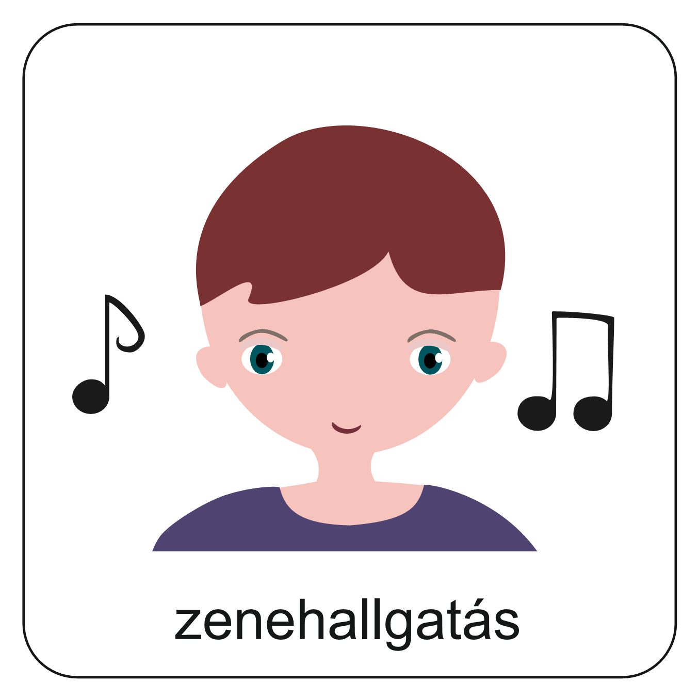
Miközben meghallgatod az Óceánok című dalt, figyelj a szövegére!
a zene elindításához kattints

Slide 29
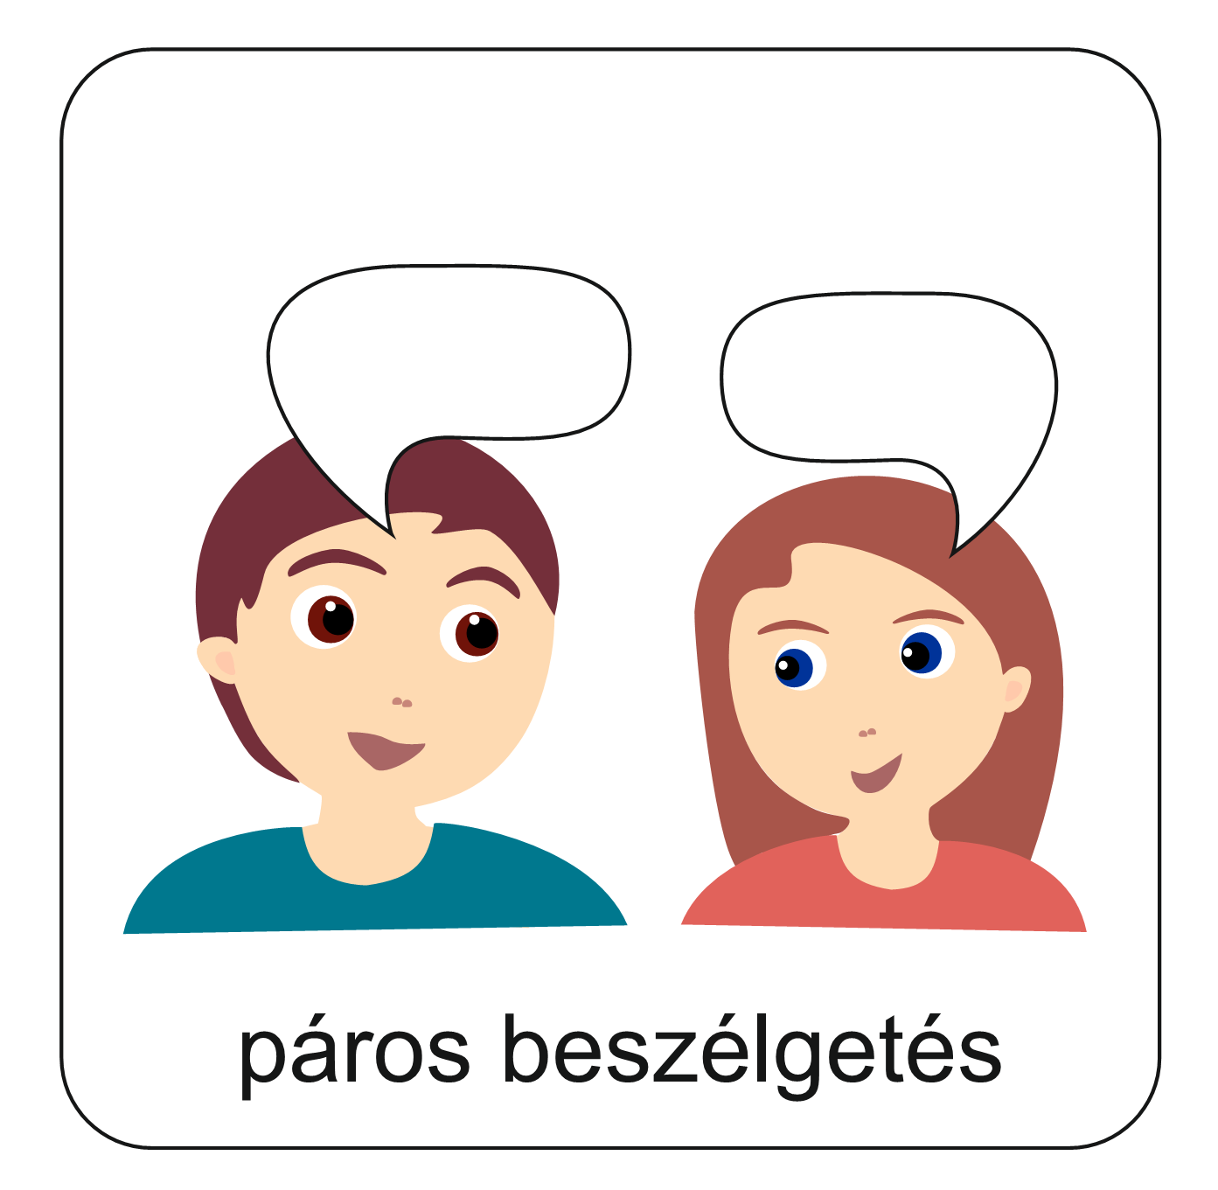
Beszélgessetek a padtársaddal a kérdések alapján!
Mit gondolsz a dal szövegéről?
Hogyan írja le a reménytelen helyzetben is Istenben bízó embert ez a dal?
Mit jelent a teljes bizalom?
Szerinted mit szimbolizál a vízen járás a keresztyén ember életében?
Te tudnád teljes szívedből énekelni ezt az éneket?

Slide 30
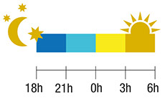
Tudod-e?
Jézus korában az éjszakát este 6 órától reggel 6-ig négy, egyenként három órás „őrváltás”-ra osztották.
A történetben leírtak tehát hajnali három körül mehettek végbe.

Slide 31

Bibliai kvíz
Válaszolj a történethez kapcsolódó kérdésekre röviden!
A feladat eléréséhez kattints a kérdőjelre!

Slide 32
Imádkozzunk!
Azért, mert Jézus minden reménytelen helyzetünkben bíztat és segítséget nyújt, nekünk csak kiáltanunk kell!

Slide 33
Mi Atyánk, aki a mennyekben vagy, szenteltessék meg a te neved,
jöjjön el a te országod, legyen meg a te akaratod, amint a mennyben, úgy a földön is;
Mindennapi kenyerünket add meg nekünk ma,
és bocsásd meg vétkeinket, miképpen mi is megbocsátunk az ellenünk vétkezőknek;
És ne vígy minket kísértésbe, de szabadíts meg a gonosztól;
Mert tied az ország, a hatalom és a dicsőség mindörökké.
Ámen.
(Mt 6,9-13)

Slide 34
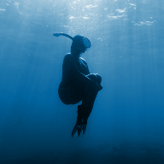
Áldás békesség!
A PPT-ben felhasznált képek a https://www.freebibleimages.org/ és a https://www.slidescarnival.com/ internetes oldalon találhatóak és ingyenesen letölthetők!

